Slide 1
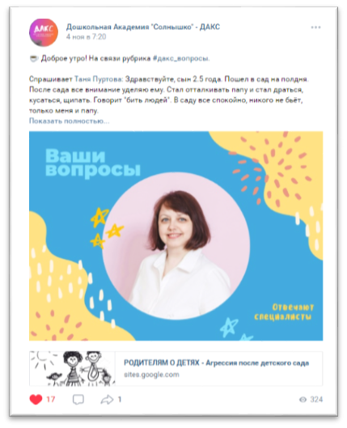
Деркунская Вера Александровна, к.п.н., доцент кафедры дошкольной педагогики РГПУ им. А.И. Герцена, научный руководитель ОЭР сетевой площадки ГБДОУ д/с № 17 Центрального района, ГБДОУ д/с № 16 Кировского района, ГБДОУ д/с № 26 Красногвардейского района Санкт-Петербурга; Рындина Анастасия Германовна, к.п.н., методист ОЭР ГБДОУ д/с № 16 Кировского района Санкт-Петербурга
«Родителям о детях» и «ДДС» - начало работы ресурсов

Slide 2
Сайт консультаций «Родителям о детях»: РОДИТЕЛЯМ О ДЕТЯХ (google.com)

Slide 3
Продвижение ресурса:
Личные страницы специалистов, блоги в ВК
Сайты ГБДОУ, участников проекта и их страницы ВК

Slide 4
Привлечение внимания к проекту "Родителям о детях":
Публикация и ссылка на сайте ДОО
Периодические публикации или репосты в соцсетях (сообществах ДОО) с указанием ссылок на новые публикации и консультации

Slide 5
Специалисты нашего образовательного учреждения принимают участие в опытно-экспериментальной работе по направлению "Дистанционное консультирование родителей как новый формат взаимодействия ДОО и семьи". В рамках работы над проектом был разработан информационный ресурс "Родителям о детях". Приглашаем вас к прочтению новой публикации на сайте: ... ____________________________________________________ Специалисты нашего образовательного учреждения принимают участие в опытно-экспериментальной работе по направлению "Дистанционное консультирование родителей как новый формат взаимодействия ДОО и семьи". В рамках работы над проектом был разработан информационный ресурс "Родителям о детях". Мы сотрудничаем с ГБДОУ д/с № 17 Центрального района, ГБДОУ д/с № 16 Кировского района, ГБДОУ д/с № 26 Красногвардейского района Санкт-Петербурга Сегодня на сайте новая консультация! Отвечает на вопросы родителей...

Slide 7
Работа над ошибками:

Slide 8
Работа над ошибками:

Slide 9
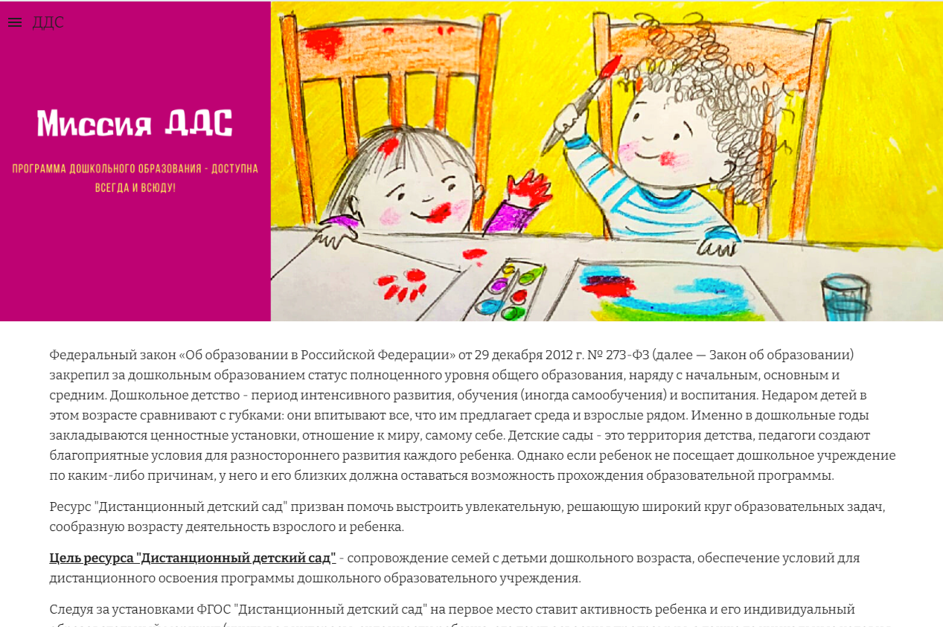

Slide 10
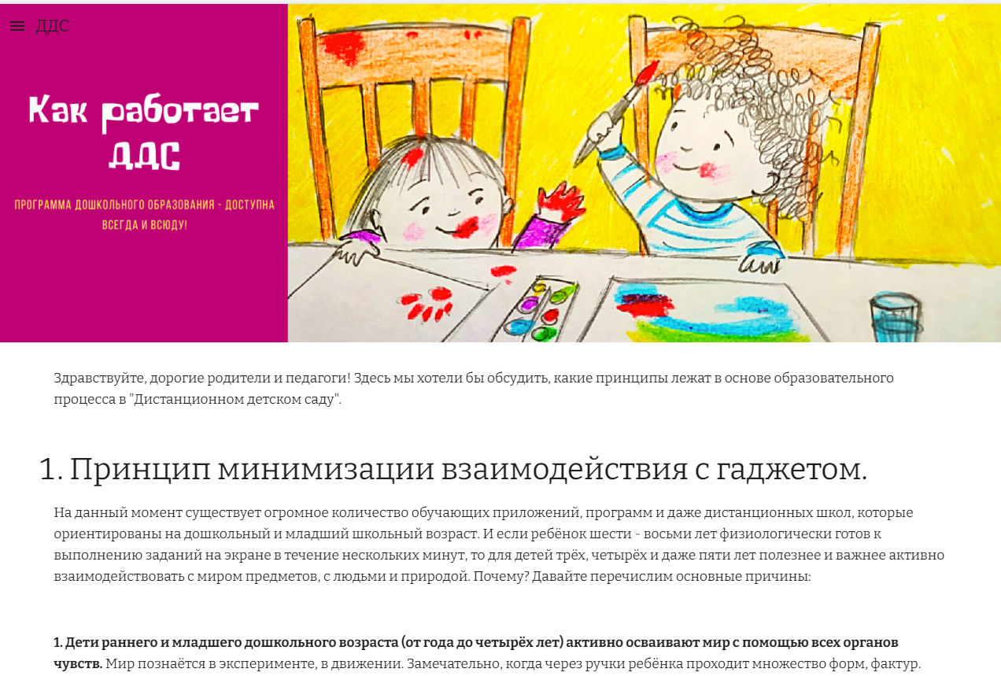
https://sites.google.com/view/ddsad/%D0%BA%D0%B0%D0%BA-%D1%80%D0%B0%D0%B1%D0%BE%D1%82%D0%B0%D0%B5%D1%82-%D0%B4%D0%B4%D1%81

Slide 11
Спасибо за внимание и материалы!

Slide 12
Домашнее задание:
Заниматься продвижением сайта «Родителям о детях», продолжать отвечать на вопросы.
Изучить по ссылке (10-й слайд) примеры оформления игровых недель и образовательных проектов. Подбирать материалы, оформлять их для последующих публикаций.

